Slide 1


PROGRAM KALKULATOR BANGUN DATAR
Mata Kuliah Dasar Sistem Komputer
Nama : M. Dzaka Al Fikri
Kelas : B
NIM : 2200018057

Slide 2


Deskripsi Aplikasi
Program ini adalah program yang menghitung luas keliling bangun datar. Dimana program ini akan menggunakan div,mul,add dalam bahasa assembly.

Slide 3
Fitur-Fitur Aplikasi
Program akan menampilkan beberapa pilihan operasi
Kemudian pengguna harus memilih operasi apa yang ingin dilakukan
Lalu pengguna harus memasukkan sisi,panjang,lebar yang akan dihitung
Selanjutnya program akan menghitung dan menampilkan hasil dari operasi yang telah di pilih

Slide 4
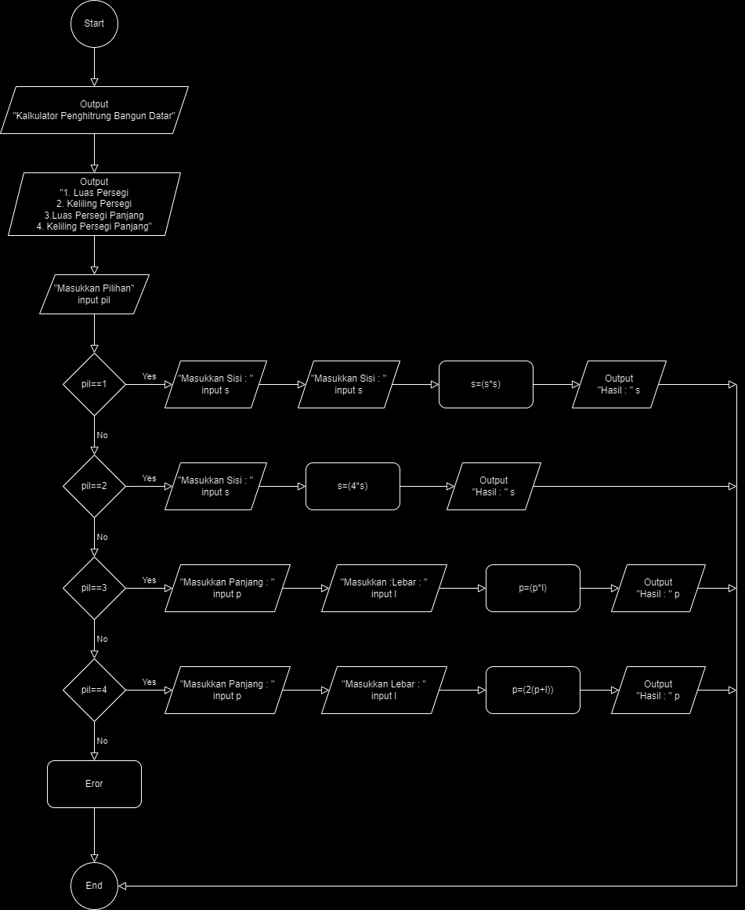
Alur Kerja atau Flowchart

Slide 5
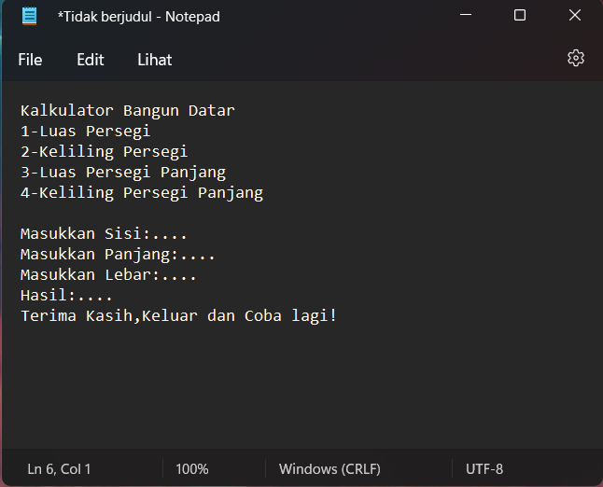
Rancangan atau Sketsa antarmuka

Slide 6
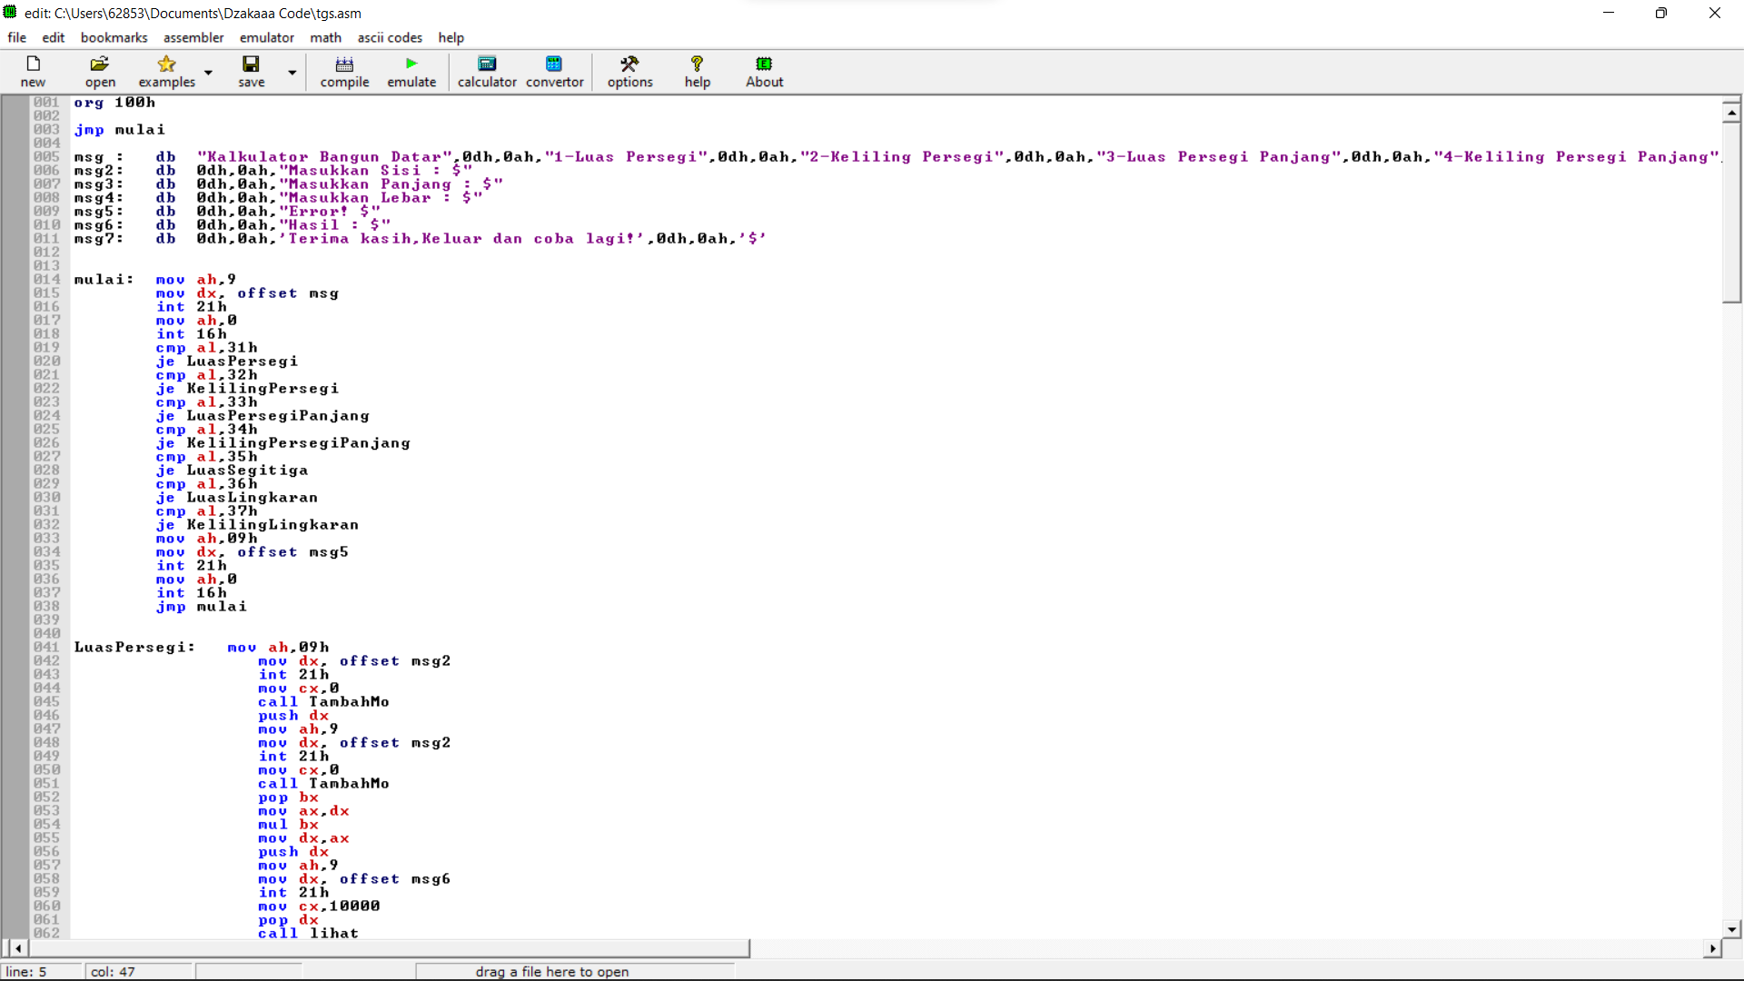
Tampilan Coding

Slide 7
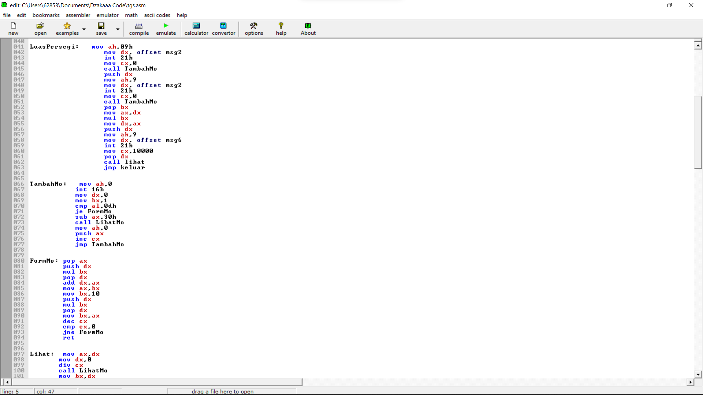

Slide 8
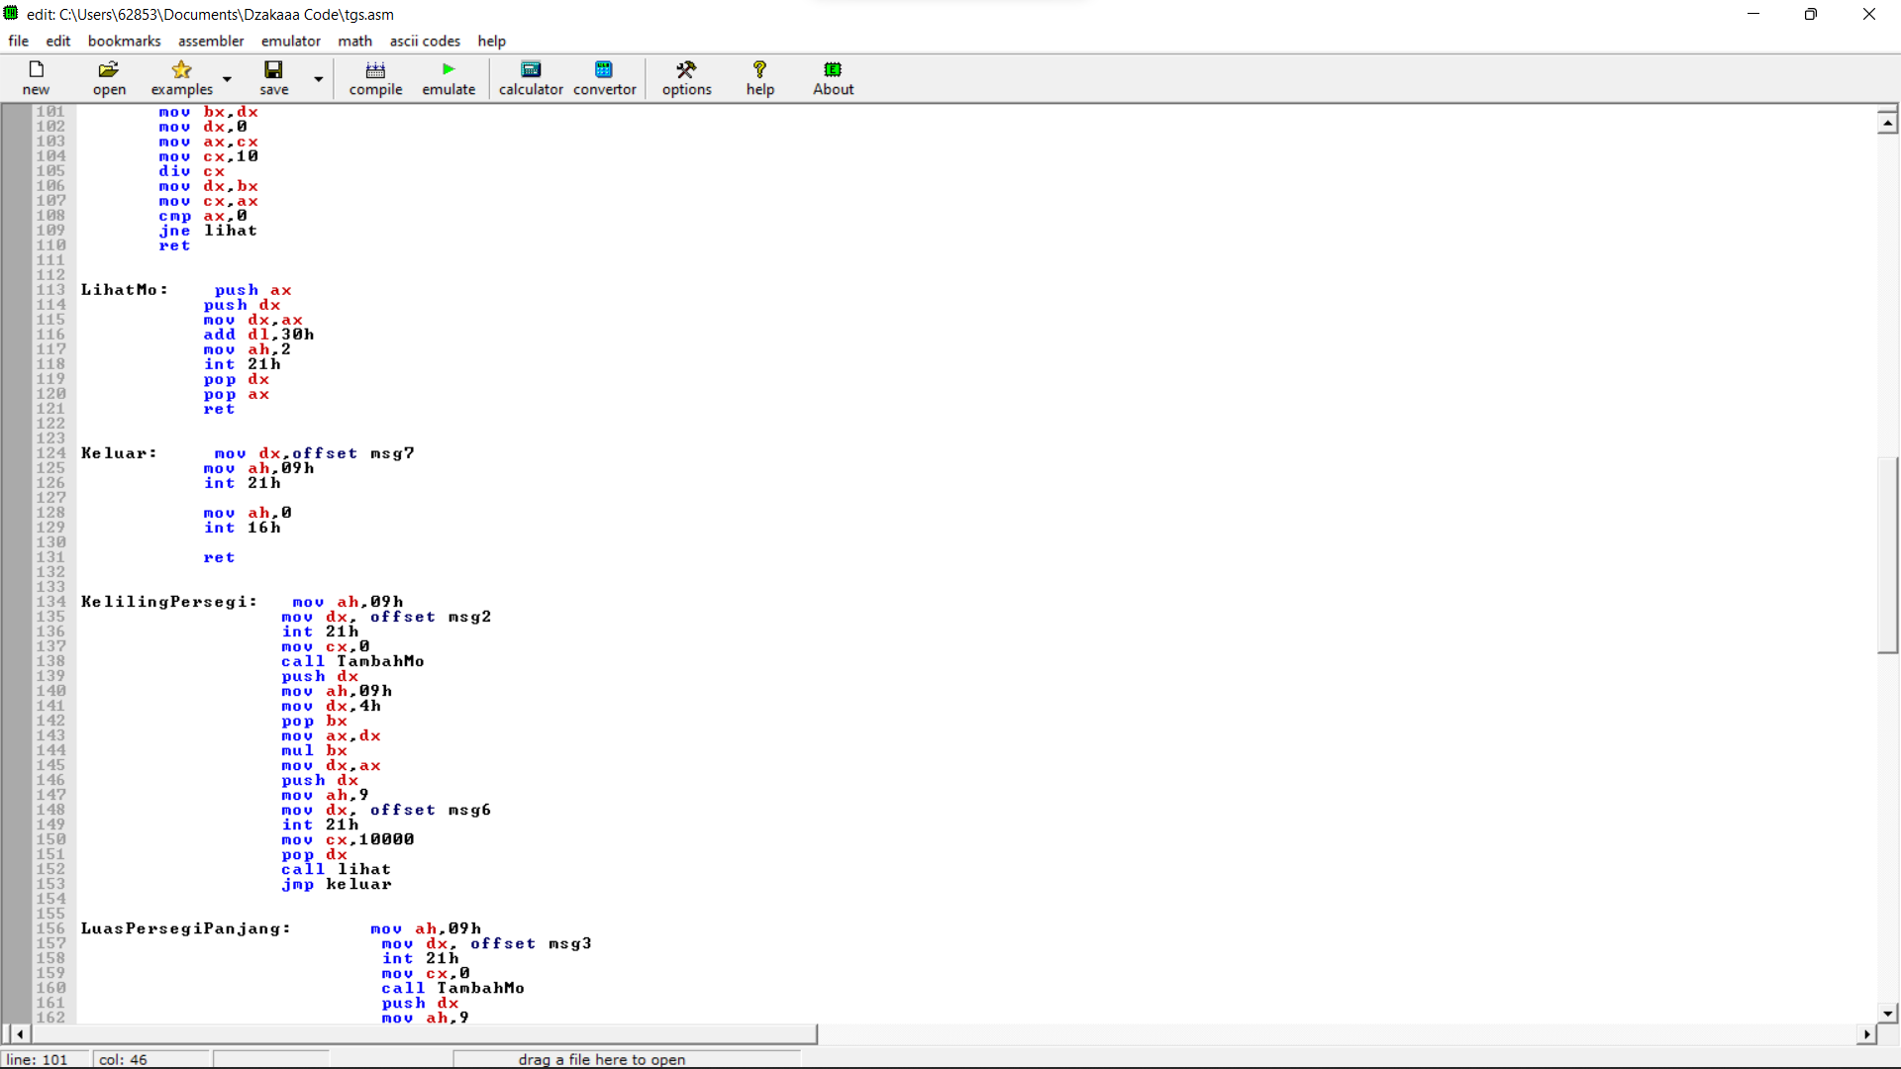

Slide 9
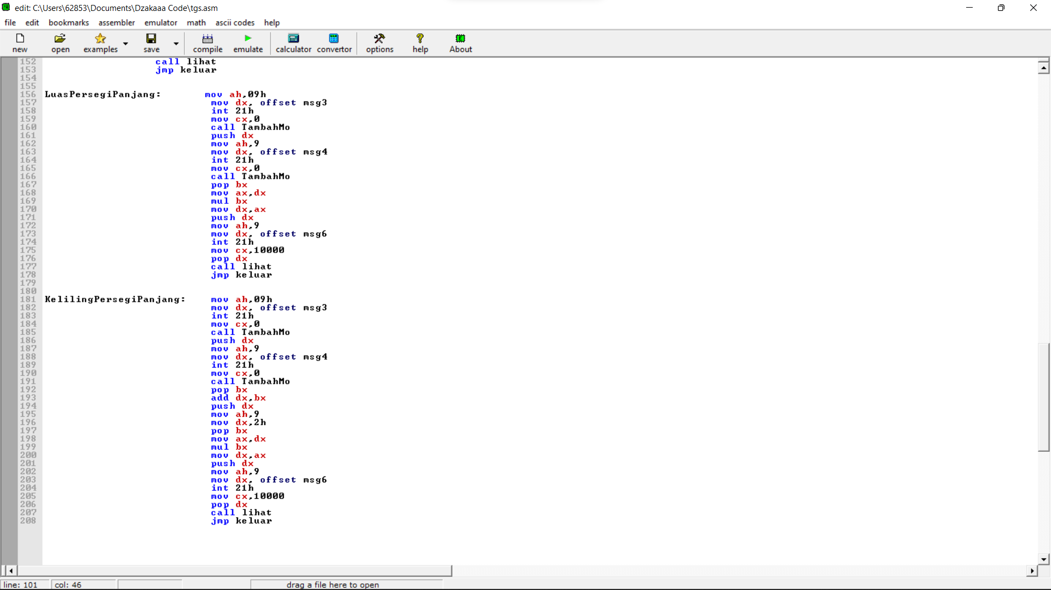

Slide 10
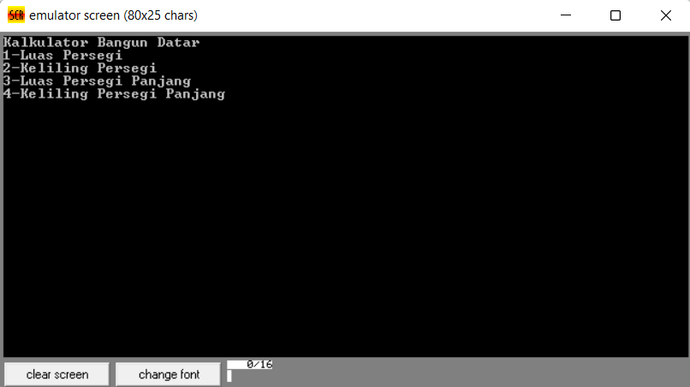
Tampilan Luaran Program

Slide 11
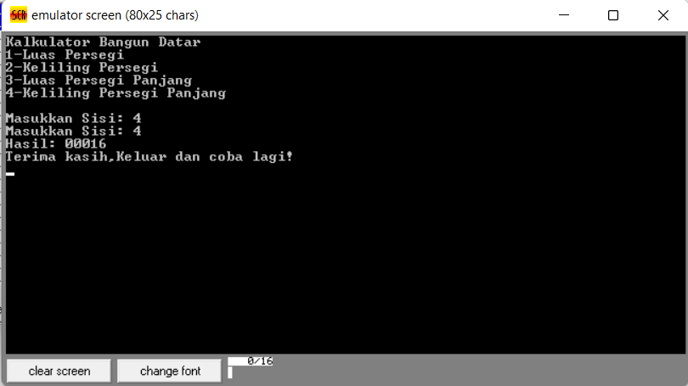
Tampilan jika memilih operasi luas persegi dan memasukkan sisi = 4 Maka hasilnya akan keluar = 16. yang dimana sesuai dengan rumus luas persegi yaitu sisi × sisi.

Slide 12
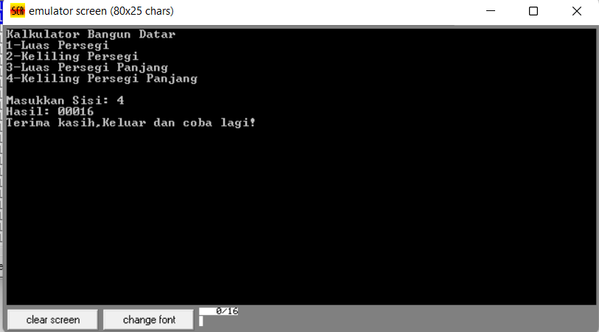
Tampilan jika memilih operasi keliling persegi dan memasukkan sisi = 4 Maka hasilnya akan keluar = 16. Yang dimana sesuai dengan rumus keliling persegi yaitu 4 × sisi.

Slide 13
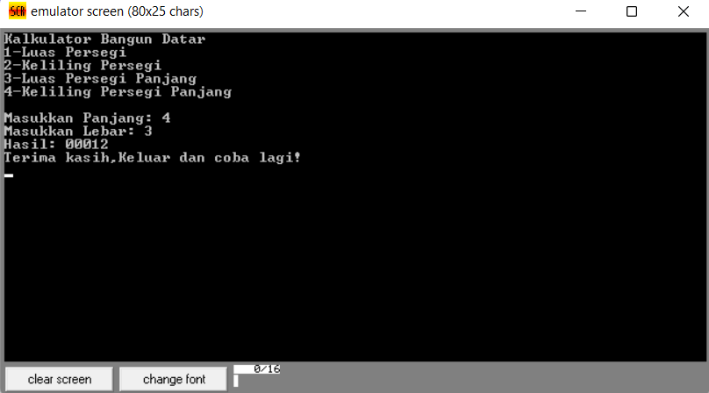
Tampilan jika memilih operasi luas persegi panjang dan memasukkan panjang = 4, lebar = 3 Maka hasilnya akan keluar = 12. Yang dimana sesuai dengan rumus luas persegi Panjang yaitu Panjang × Lebar.

Slide 14
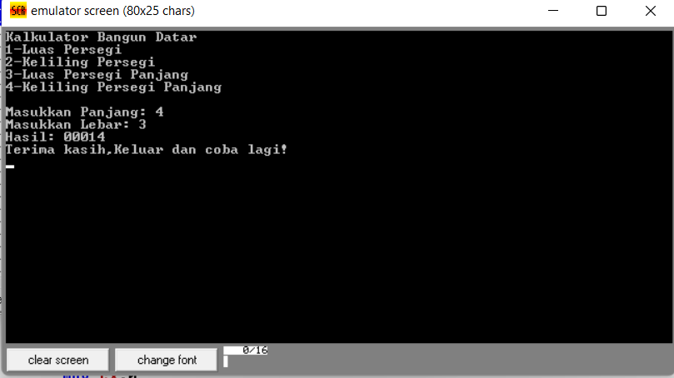
Tampilan jika memilih operasi keliling persegi panjang dan memasukkan panjang = 4, lebar = 3 Maka hasilnya akan keluar = 14. yang sesuai dengan rumus keliling persegi panjang yaitu 2 × (Panjang + Lebar).

Slide 15
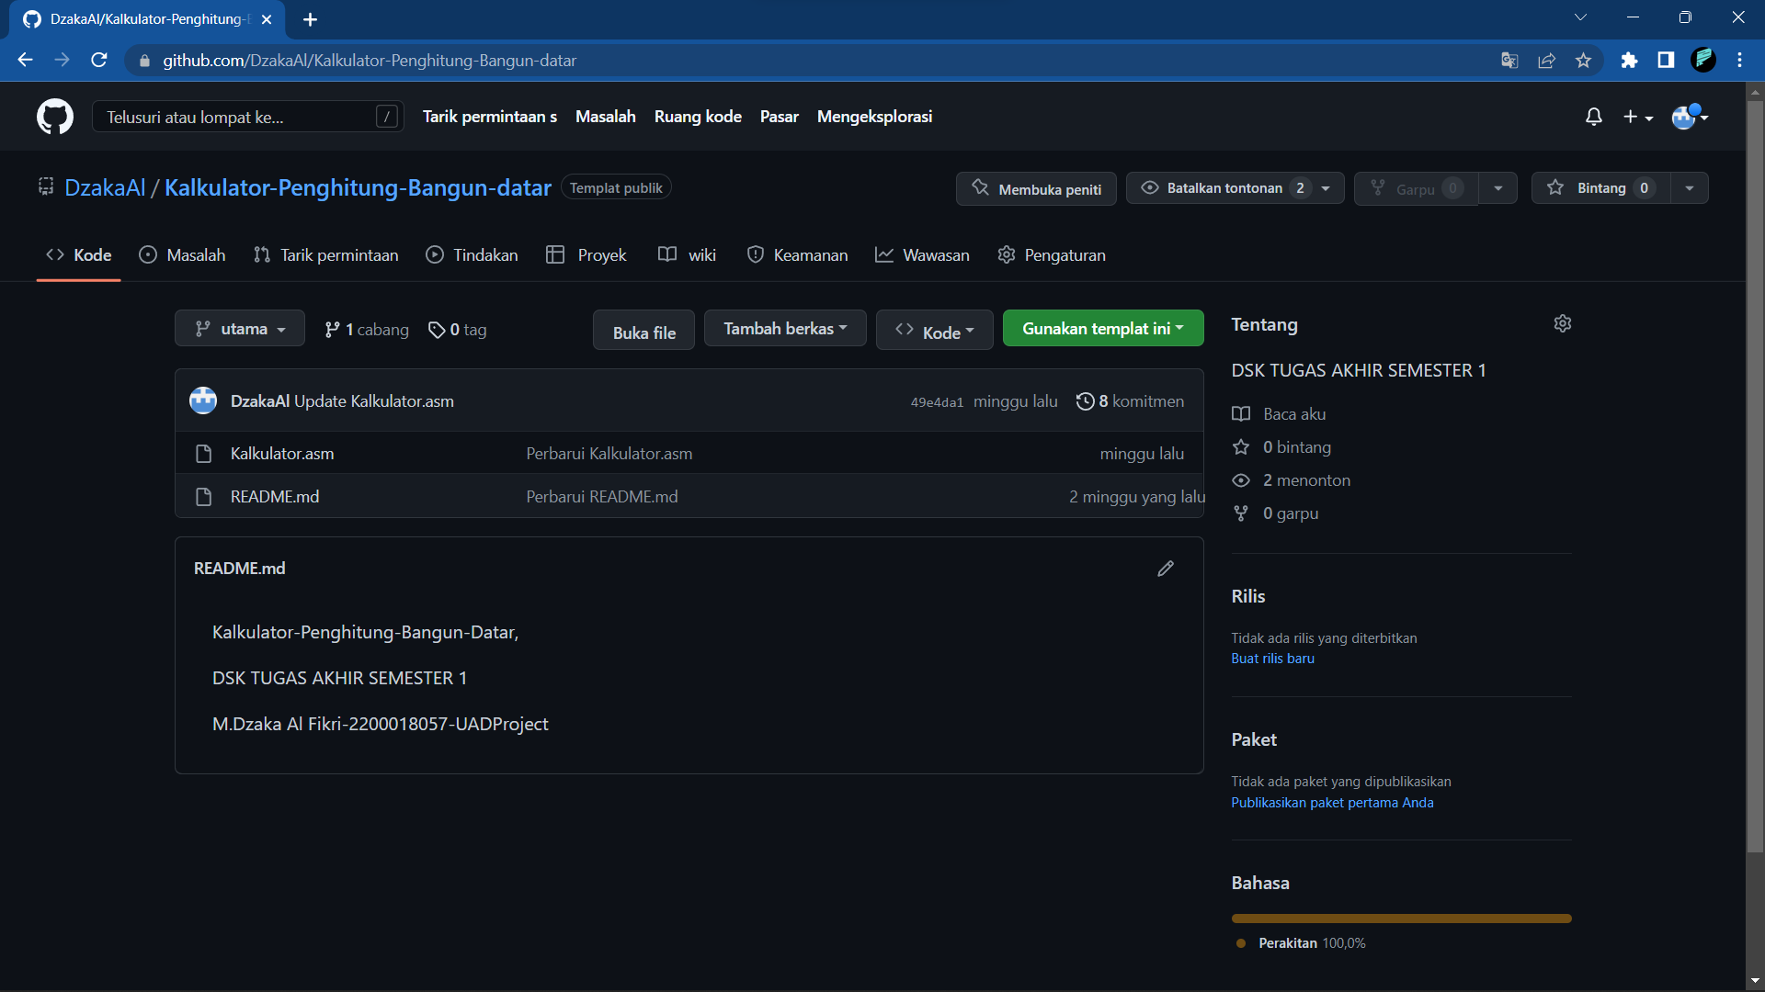
Tampilan Unggahan Di GITHUB

Slide 16
Link Project GITHUB: https://github.com/DzakaAl/Kalkulator-Penghitung-Bangun-datar
THANKS YOU

